Slide 1
Сучасні літературні угрупування
Робота
Студентки 22 групи
Борейко Катерини

Slide 2
У кінці 80-х — на початку 90-х pp. XX ст. процес оновлення української літератури набув значної сили. Зміни в суспільному житті країни, зокрема розпад СРСР, відбились і в розвитку літератури. Нове покоління письменників і поетів прагнуло подивитись на навколишню дійсність по-новому, а не під кутом методу «соцреалізму». У літературі почали з'являтись нові теми, зрештою змінився і підхід до творчості.

Slide 3
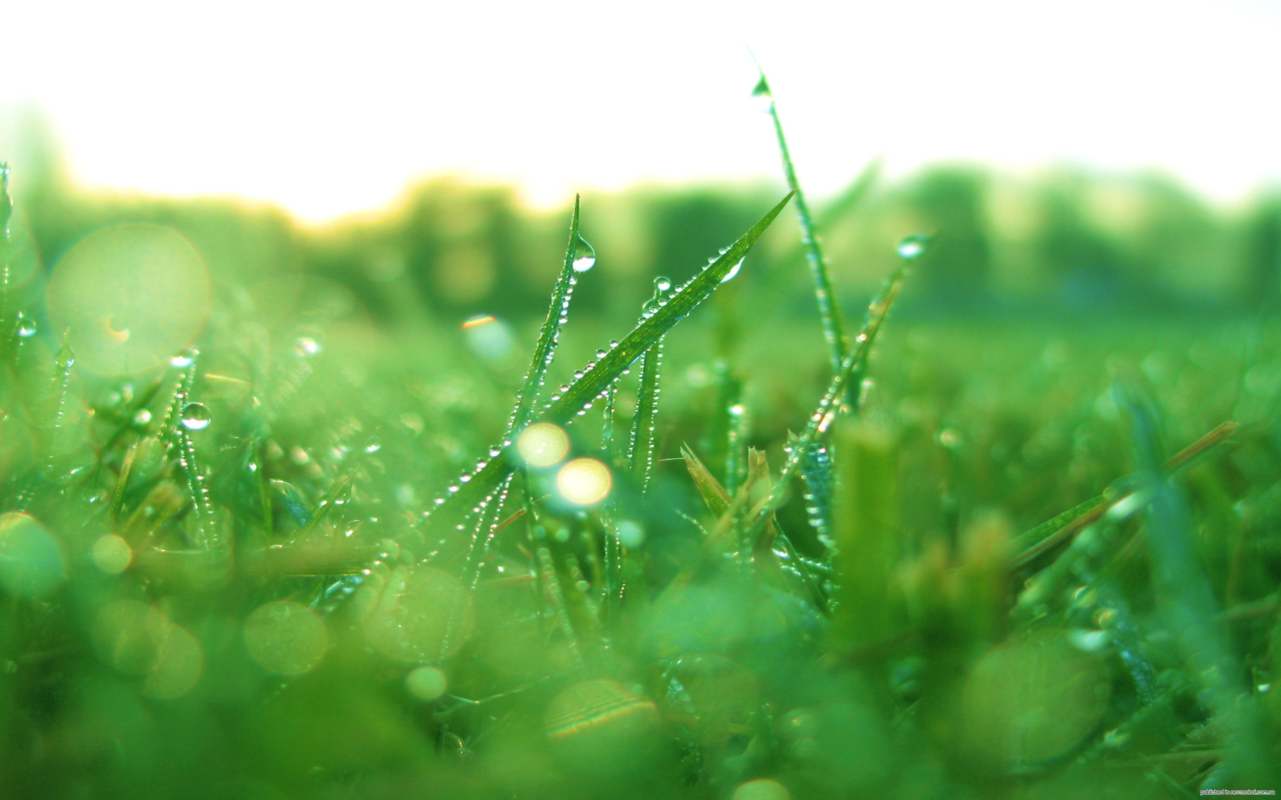
Отже, говорячи про українську літературу кінця XX ст., традиційно наголошують на світоглядно-мистецькому напрямі, що в останні десятиліття прийшов на зміну модернізмові,— постмодернізму як основному художньому напряму літератури 90-х років XX ст. І хоча стосовно постмодернізму і досі не припиняються дискусії, зупинимось на тому, що більшість дослідників вважає, що український постмодернізм зародився у 1980-х pp. і пов'язаний з іменами Ю. Андруховича, О. Ірванця, В. Неборака , Ю. Позаяк, В. Недоступ; І. Лучук, Н. Гончар; І. Андрусяк.

Slide 4
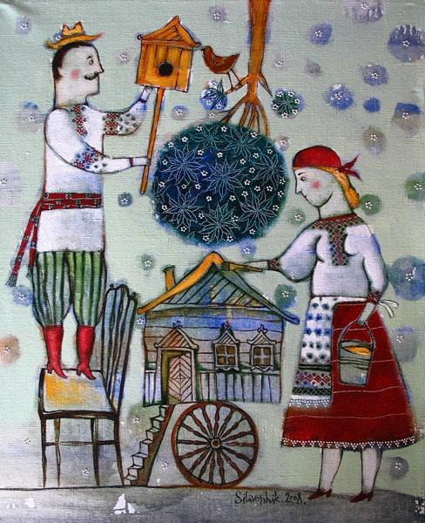
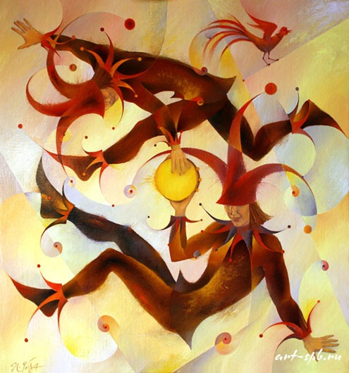
До визначальних рис постмодернізму слід віднести поєднання різних стильових тенденцій, часткову опозиційність до традиції, універсальність проблематики, позачасовість і позапросторовість зображення, епатажність, зміну функцій автора та героя, культ незалежної особистості, потяг до архаїки, міфу, колективного позасвідомого, прагнення поєднати істини різних націй, культур, релігій, філософій, іронічність, пародійність тощо.

Slide 5
«Асоціація українських письменників»
Утворена 6—8 березня 1997 р. на установчих зборах АУП (118 учасників). Організація АУП має за мету подолання структурно-ідеологічного змертвіння в письменницькому середовищі України, що виникло через неспроможність керівництва Спілки письменників України реформувати структуру та концептуальні засади Спілки письменників до рівня відповідності вимогам сучасної ситуації (як соціальної, так і світоглядної). Президентом АУП було обрано Ю. Покальчука, після президентом АУП було обрано Т. Федюка.

Slide 6
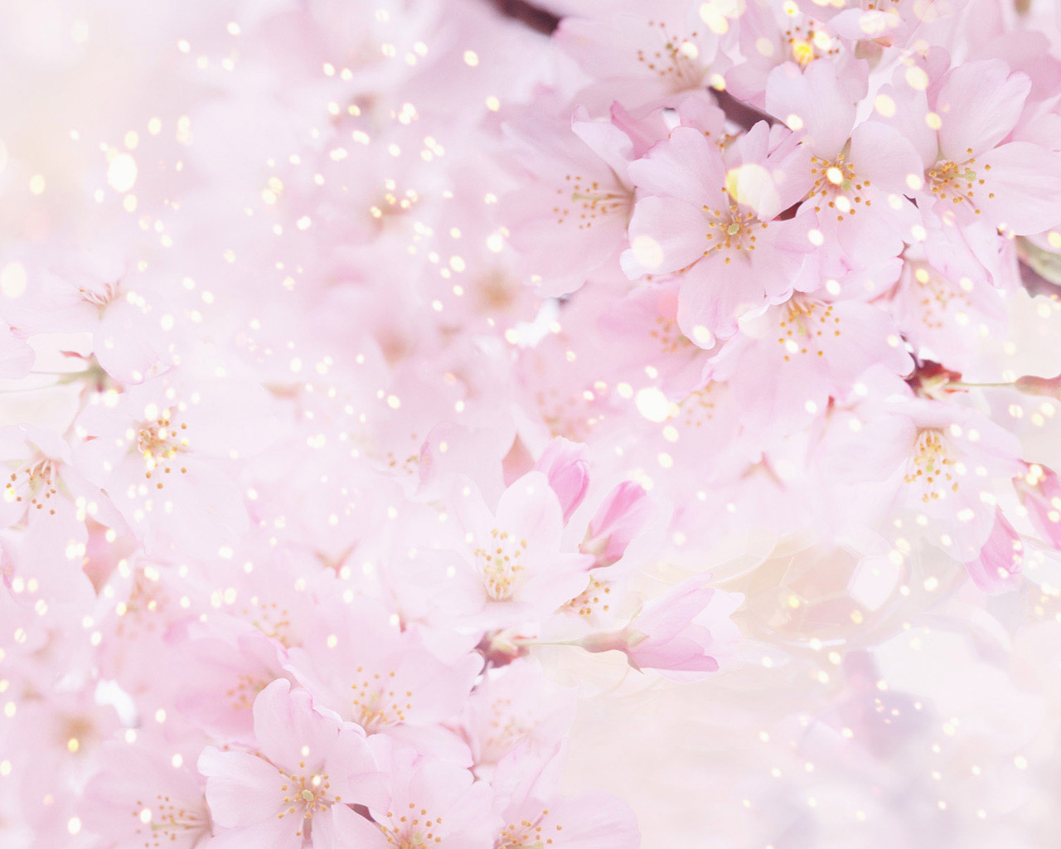
«БУ-БА-БУ»
«Бурлеск-Балаган-Буфонада». Літературне угрупування, що складається з Ю. Андруховича, В. Неборака та О. Ірванця . Літературне угрупування засноване 17 квітня 1985р. у Львові.
В 1995р. у львівському видавництві «Каменяр» вийшла книга «Бу-Ба-Бу». Літугрупування стало втіленням карнавального необароково-го мислення, притаманного метаісторичній карнавальній культурі людства. Творчість учасників Бу-Ба-Бу в межах самого літугрупування стала ситуативно-концептуальним мистецьким відгуком на суспільну рефлексію. Бу-Ба-Бу заснувало свою Академію.

Slide 7
«Музейний провулок, 8»
Літературний «неокласичний гурт». Виник 1990р. з ініціативи В. Бориспольця, О. Бригинця та В. Жовнорука.
У 1992р. видано колективну збірку «Гуманітарна допомога» українською та німецькою мовами.

Slide 8
«Нова дегенерація»
Поетичне літугрупування, існувало у 1991 —1994 pp., складалось з трьох літераторів, вихідців з Івано-Франківської області.
У 1992 р. літугрупування видало три перші збірки названих поетів під однією обкладинкою. Загальна назва цього проекту була також «Нова дегенерація». Передмову написав Ю. Андрухович. Тексти членів «Нової дегенерації» перебувають у дискурсивній сфері неомодерних літературних практик.

Slide 9
«Пропала грамота»
Літературне угрупування трьох київських поетів: Юрка Позаяка, Віктора Недоступа та Семена Либоня.
Існувала в кінці 80-х — на початку 90-х pp. «Пропала грамота» була заявлена як авангардний проект. У 1991 р. «Пропала грамота» випустила книгу з однойменною назвою.

Slide 10
«Червона Фіра»
Літературна корпорація харківських поетів С. Жадана, Р. Мельникова та І. Пилипчука, створена у 1991 р. Як вважає І. Бондар-Терещенко, літугрупування постало на хвилі «антисистемного» харківського андеграунду початку 90-x.Літературною концепцією «Червоної Фіри» згідно із заявами її членів став неофутуризм. Провокативно-епатажні твори червонофірівців стали своєрідним східноукраїнським аналогом літературного карнавалу Бу-Ба-Бу.
Поєднання пародій на публіцистичні штампи з естетикою побутової перверзизації створило своєрідний стиль «Червоної Фіри», у котрому гротеск здебільшего перемагає професійну роботу з текстом.

